Slide 1
Проект WebServer: Прототип сайта театра
Автор: Нюнин Н.А.

Slide 2
Цель проекта
Целью проекта было освоить фреймворк flask и написать прототип сайта театра, предоставляющий функции добавления и просмотра данных о расписании спектаклей и актёрах, играющих в этом театре

Slide 3
Детали реализации
Проект создан с использованием фреймворка flask, классы форм ввода реализованы при помощи flask-WTF, а в роли базы данных выступает SQLite 3

Slide 4
Структура проекта
Работа с базой данных: классы DataBase, ActorsModel, PerformancesModel, UsersModel
Создание форм ввода: классы LoginForm, RegistrationForm, PerformanceForm, ActorForm
Логика сервера представлена в виде функций-обработчиков для URL-адресов, которые возвращают html-шаблоны

Slide 5
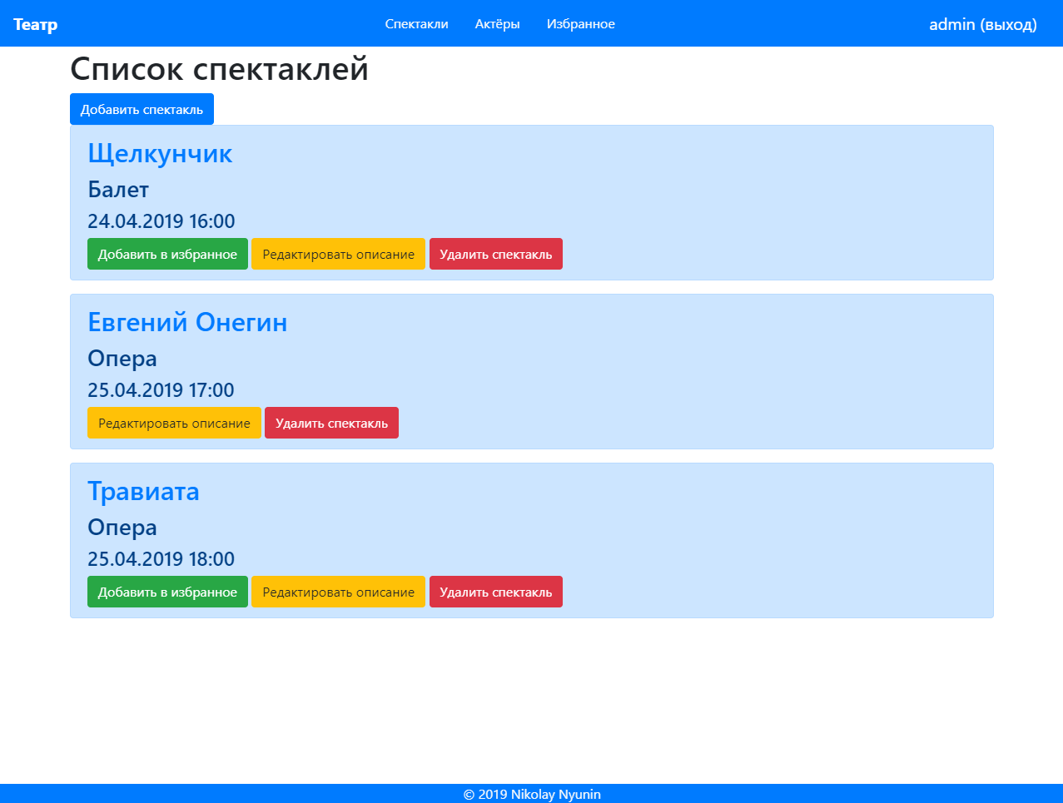
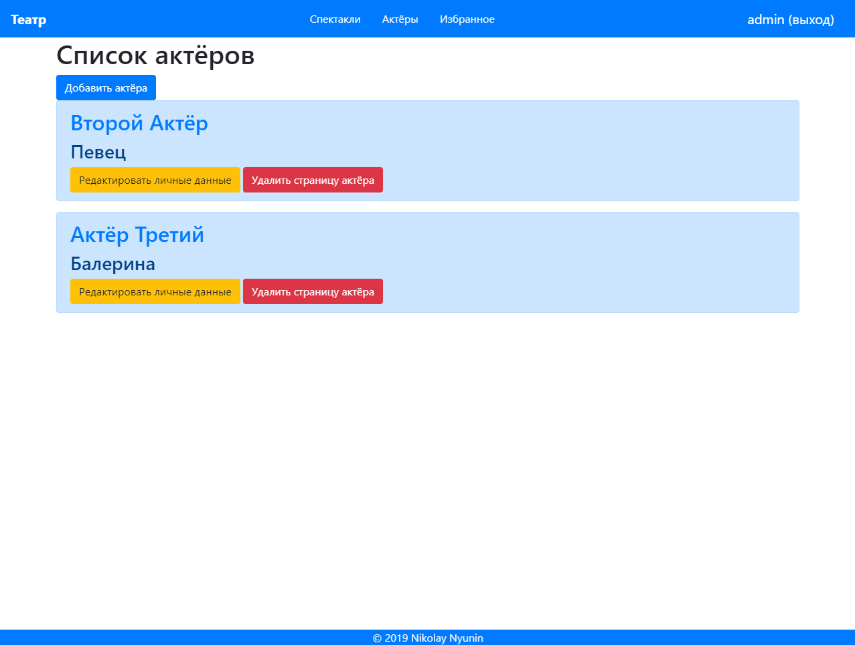
Скриншоты некоторых страниц сайта

Slide 6
Идеи по улучшению проекта
Добавление более удобного «привязывания» актёров к спектаклю при его создании или изменении
Улучшение внешнего вида сайта
Создание модели бронирования билетов на спектакли с выбором места в зале

Slide 7
Спасибо за внимание

